Slide 1
Welkom
Ouders klas 1

Slide 2
Mentoren gedeelte
  Klas 1BKa
    Mevrouw Rijkers P05
  Klas 1Kb
    Meneer van Santen P06
  Klas 1Kc
    Mevrouw Langendijk P07

Slide 3
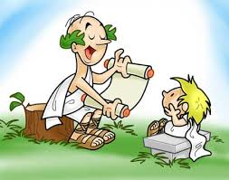
Mentor en begeleiding
Mentor
  Rol / taak
  Contact
Peerleaders
Leerjaarcoördinator vmbo onderbouw: Mevr. F. Jung
Afdelingsleider vmbo: Dhr. J. van Werkhoven

Slide 4
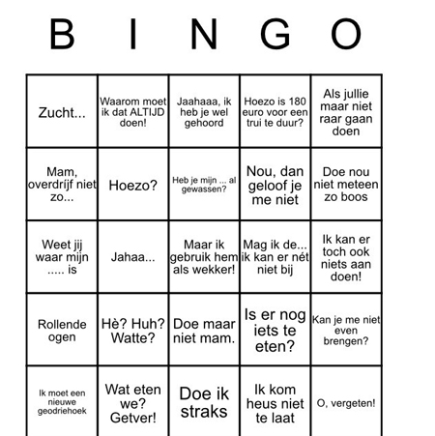
Thuis?
Motivatie
Puberteit
Vermoeidheid
  Bedtijd
  Schermtijd/telefoongebruik
Huiswerk
Samenwerking tussen ouders, school en leerling.
  Korte lijntjes
  Zoveel mogelijk 1 lijn trekken, zowel thuis als met school

Slide 5
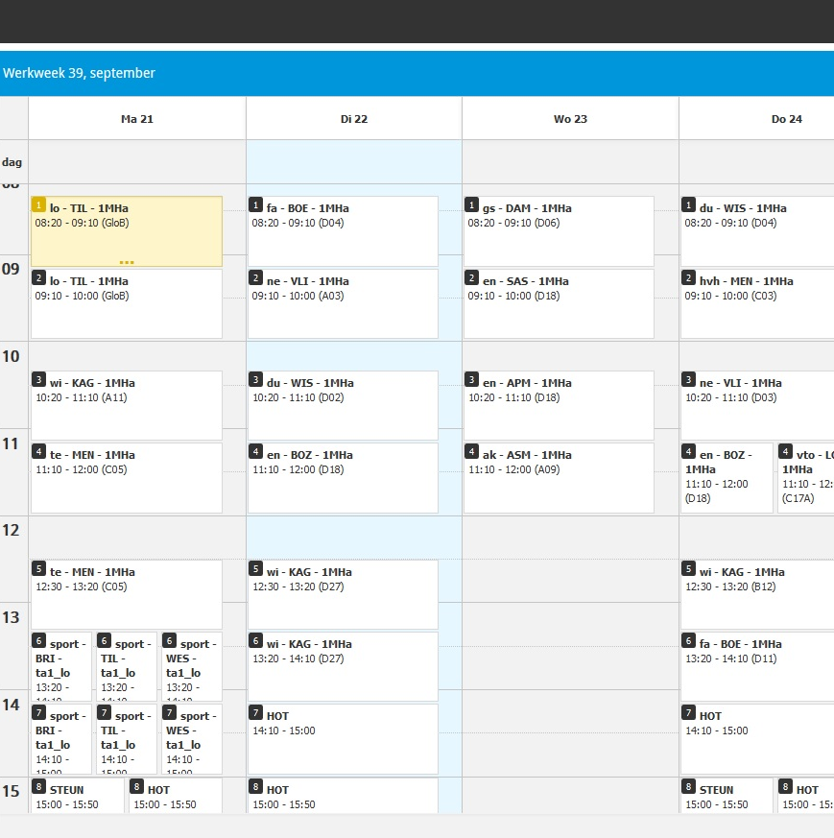
Magister
Inlogcodes
Huiswerk
Cijfers
Cijfertijd, cijfers worden gepubliceerd tussen 17.00 en 20.00 en niet in het weekend
Roosterwijzigingen
Codes Magister (u, z, sv, hv, o, lz, lg, vr, st enz)

Slide 6
(Les) Verwachtingen
Je bent op tijd in de les
Telefoon is thuis of in de kluis
Toiletbezoek tussen de lessen door en of in de pauze
Je hebt jouw lesmateriaal op orde
Je blijft in de pauze en tussenuren op het schoolterrein
Energydranken/vapes enz laat je thuis

Slide 7

Schoolregels
Telefoon (afgepakt en nu?!)
Te laat komen (en nu?!)
Er uitgestuurd (en nu?!)
Ziekmelden
Verlof aanvragen
Blessures

Slide 8

‘Sociale’ media

Slide 9

Huiswerkbegeleiding & huiswerkklas
Huiswerkklas (vrijwillig, in de mediatheek van de brinio)
Huiswerkbegeleiding (Moeiteloos leren, niet vrijblijvend!)
Bijles (Lyceo/Peer tutoren, niet vrijblijvend)

Slide 10
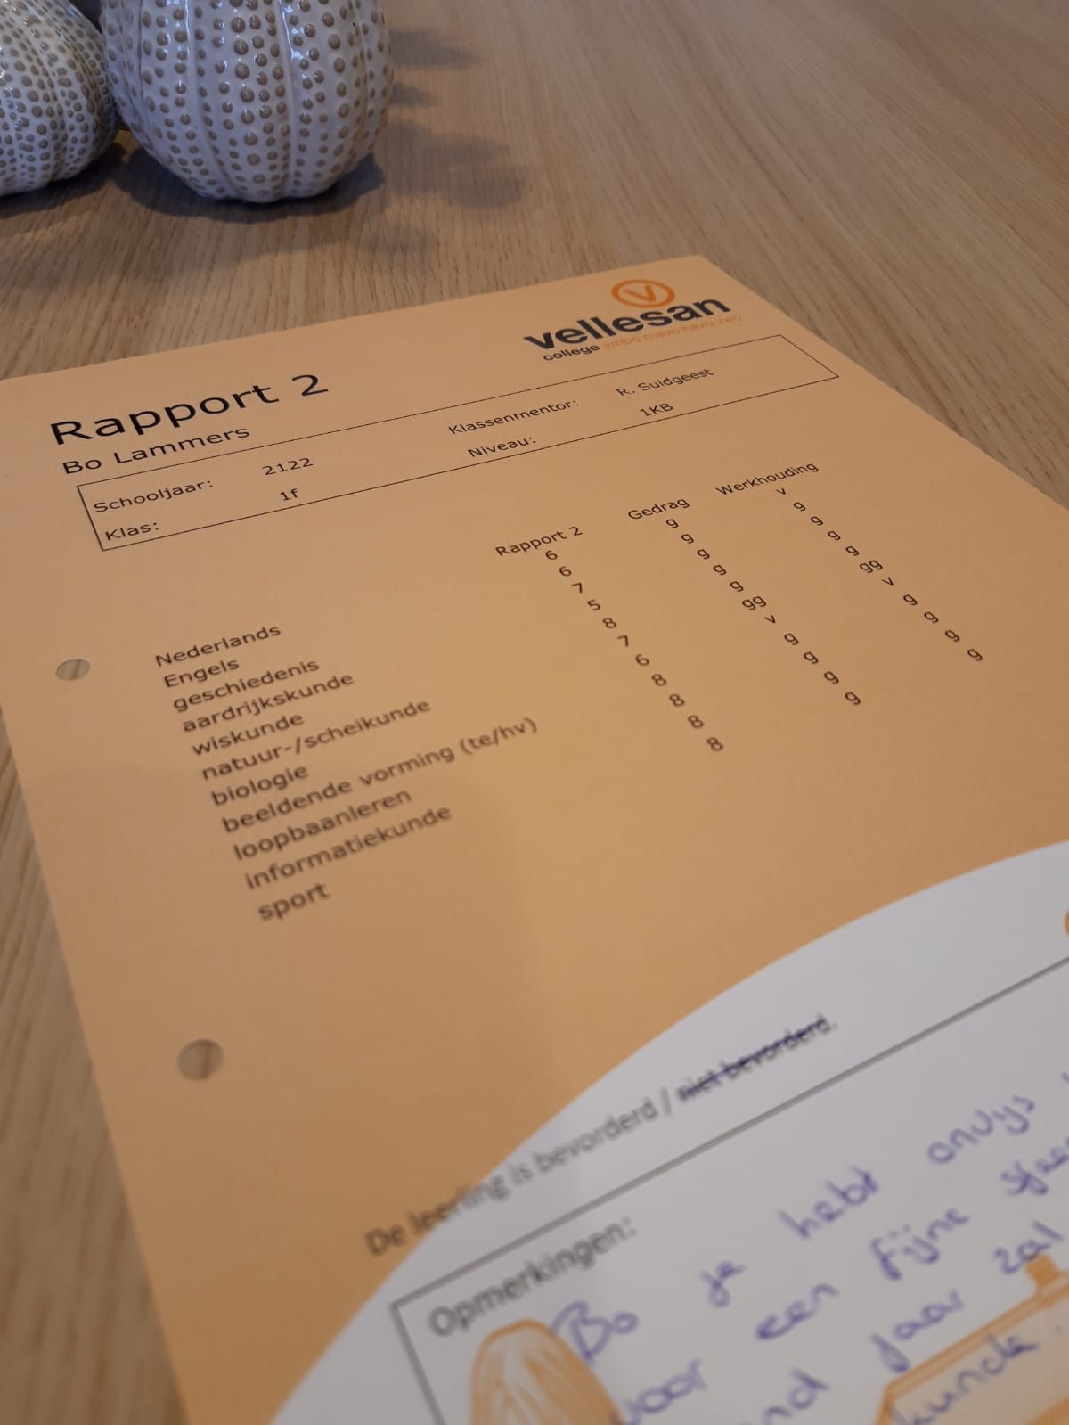
Rapporten
Cijfers
Rapport 1: rapportuitreiking 16 t/m 18 februari 2026
Rapport 2: rapportuitreiking vrijdag 3 juli 2026
Overgangsnormen

Slide 11
Contactmomenten
Algemene ouderavond 23 september
Na periode 1: oudergesprek alle ouders
Na periode 2: ouder/rapportgesprek
Na periode 3: oudergesprek indien nodig

Slide 12

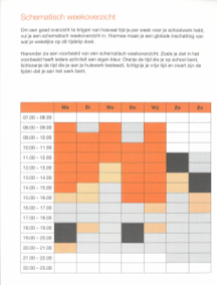
Studievaardigheden
Tot herfstvakantie: leren leren
VIP methode: Vaardig In Plannen

Slide 13
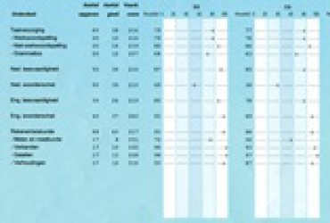
CITO LiB-toetsen
Leerling in beeld van CITO
V0 start schooljaar 1
V1 eind leerjaar 1
V2 voorjaar leerjaar 2
V3 midden leerjaar 3
Dyslexiescreening (eerste lesweek afgenomen)

Slide 14

Zorg en ondersteuning
Ondersteuningsteam
Leerling/trajectbegeleider
Remedial teacher
Dyslexiecoach
Vellesan BOOST

Slide 15
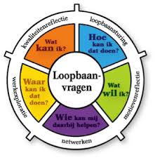
Loopbaanleren (LOB)
2 uur per week
Kennismaking “profielen”

Slide 16

Na de brugklas
Basis beroepsgericht (bb)
Kader beroepsgericht (kb)
MAVO (=vmbo-tl )
Doorstromen, dan wel naar vmbo tl of richting het praktijkonderwijs (pro)

Slide 17

Activiteiten
Introductieweek
Bowlen brugklas (6 november)
Sinterklaasactiviteit (Cineworld)
Schoolfeest / Kerstgala
(Snuffel) Stages
Projectweken

Slide 18
Contactgegevens
Hoe kunnen we elkaar bereiken?
  Uw gegevens (telefoonnummers / emailadres)
  School gebruikt e-mail als communicatiemiddel !
Geef wijzigingen altijd door aan de administratie middels het daarvoor bestemde formulier!

Slide 19

Vragen?

